Slide 1
Nhân vật – Hình ảnh
Luật chơi
GV đưa ra 1 dữ kiện có liên quan đến tác giả hoặc hình ảnh bài thơ. HS giơ tay nhanh nhất sẽ được quyền trả lời, nếu trả lời đúng sẽ được công điểm/nhận quà từ GV, nếu sai nhường quyền trả lời cho HS khác.

Slide 2

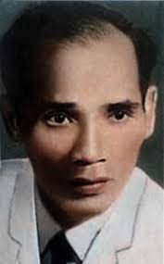
Hình ảnh này nhắc đến bài thơ nào? Ai là người sáng tác bài thơ đó?
- Nắng mới
- Tác giả: Lưu Trọng Lư

Slide 3
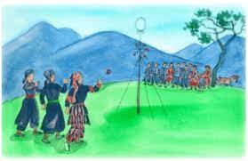
Hình ảnh này nhắc đến bài thơ nào? Ai là người sáng tác bài thơ đó?
- Nếu mai em về Chiêm Hóa
- Mai Liễu

Slide 4
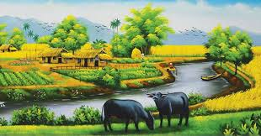
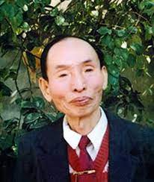
Hình ảnh này nhắc đến bài thơ nào? Ai là người sáng tác bài thơ đó?
- Đường về quê mẹ
- Đoàn Văn Cừ

Slide 5
VIẾT ĐOẠN VĂN GHI LẠI CẢM NGHĨ SAU KHI ĐỌC MỘT BÀI THƠ SÁU CHỮ, BẢY CHỮ

Slide 6
I. Định hướng
VIẾT ĐOẠN VĂN GHI LẠI CẢM NGHĨ SAU KHI ĐỌC MỘT BÀI THƠ SÁU CHỮ, BẢY CHỮ
1
XÁC ĐỊNH ĐỐI TƯỢNG BIỂU CẢM
2
GỢI CẢM XÚC, TÌNH CẢM, BÀI HỌC GÌ?
3
LẬP DÀN Ý CHO BÀI VẾT
4
VIẾT BÀI VĂN

Slide 7
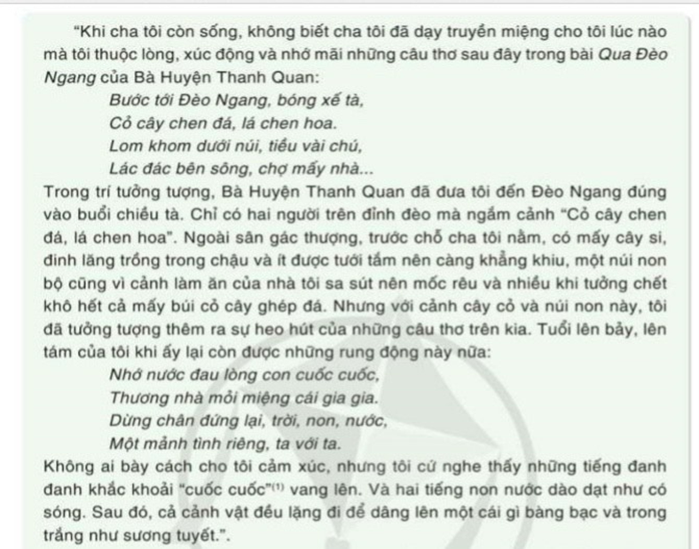

VIẾT ĐOẠN VĂN GHI LẠI CẢM NGHĨ SAU KHI ĐỌC MỘT BÀI THƠ SÁU CHỮ, BẢY CHỮ
I. ĐỊNH HƯỚNG

Slide 8
PHIẾU HỌC TẬP 1
01
02
Hãy chỉ ra các từ ngữ, câu văn thể hiện cảm xúc, sự liên tưởng và tưởng tượng mà bài thơ gợi ra cho người đoc.
Nhà văn Nguyên Hồng ấn tượng với những hình ảnh, chi tiết nào trong bài thơ Qua Đèo Ngang của Bà Huyện Thanh Quan?
Hoạt động nhóm trả lời các câu hỏi sau:

Slide 9
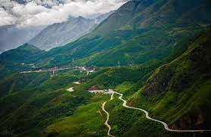
VIẾT ĐOẠN VĂN GHI LẠI CẢM NGHĨ SAU KHI ĐỌC MỘT BÀI THƠ SÁU CHỮ, BẢY CHỮ
I. ĐỊNH HƯỚNG
Những hình ảnh, chi tiết ấn tượng trong bài thơ Qua Đèo Ngang của Bà Huyện Thanh Quan. | Từ ngữ, câu văn thể hiện cảm xúc, sự liên tưởng và tưởng tượng mà bài thơ gợi ra cho người viết.
+ Đèo Ngang vào buổi chiều tà. + Với cảnh cây cỏ và núi non thấy được sự heo hút của những câu thơ trên kia. + Cứ nghe thấy những tiếng đanh đanh khắc khoải “cuốc cuốc” vang lên,… | + Trong trí tưởng tượng, Bà Huyện Thanh Quan đã đưa tôi đến Đèo Ngang đúng vào buổi chiều tà. + Tuổi lên bảy, lên tám của tôi khi ấy lại còn được những rung động này nữa:… + Không ai bày cách cho tôi cảm xúc, nhưng tôi cứ nghe thấy những tiếng đanh đanh khắc khoải “cuốc cuốc” vang lên,…

Slide 10

VIẾT ĐOẠN VĂN GHI LẠI CẢM NGHĨ SAU KHI ĐỌC MỘT BÀI THƠ SÁU CHỮ, BẢY CHỮ
I. ĐỊNH HƯỚNG
Yêu cầu đối với đoạn văn ghi lại cảm nghĩ sau khi đọc một bài thơ sáu chữ, bảy chữ
Xác định được các yếu tố nội dung, nghệ thuật đặc sắc trong bài thơ gây ấn tượng và gợi cảm xúc, suy nghĩ cho em.
Nêu rõ các ý: Em có cảm xúc, suy nghĩ về điều gì trong bài thơ? Đó là cảm xúc, suy gì? Vì sao em lại có cảm xúc, suy nghĩ đó?
Lựa chọn đưa vào đoạn văn một số dòng thơ mà em ấn tượng để làm rõ cảm nghĩ của bản thân.

Slide 11
VIẾT ĐOẠN VĂN GHI LẠI CẢM NGHĨ SAU KHI ĐỌC MỘT BÀI THƠ SÁU CHỮ, BẢY CHỮ
I. ĐỊNH HƯỚNG
CÁC BƯỚC
II. THỰC HÀNH
ĐỀ BÀI: Hãy viết đoạn văn bộc lộ cảm nghĩ của em sau khi đọc bài thơ “Nắng mới” của Lưu Trọng Lư.
BƯỚC 1
CHUẨN BỊ
BƯỚC 2
TÌM Ý VÀ LẬP DÀN Ý
BƯỚC 3
VIẾT BÀI VĂN
BƯỚC 4
ĐỌC LẠI BÀI VÀ SỬA CHỮA

Slide 12
VIẾT ĐOẠN VĂN GHI LẠI CẢM NGHĨ SAU KHI ĐỌC MỘT BÀI THƠ SÁU CHỮ, BẢY CHỮ
I. ĐỊNH HƯỚNG
BƯỚC 1: CHUẨN BỊ
II. THỰC HÀNH
2.1 .Thực hành
ĐỀ BÀI: Hãy viết đoạn văn bộc lộ cảm nghĩ của em sau khi đọc bài thơ “Nắng mới” của Lưu Trọng Lư.
Xem lại nội dung đọc hiểu bài thơ Nắng mới của Lưu Trọng Lư.
Xác định những nét đặc sắc về nội dung và nghệ thuật của bài thơ.

Slide 13
VIẾT ĐOẠN VĂN GHI LẠI CẢM NGHĨ SAU KHI ĐỌC MỘT BÀI THƠ SÁU CHỮ, BẢY CHỮ
I. ĐỊNH HƯỚNG
BƯỚC 2:
TÌM Ý VÀ LẬP DÀN Ý
II. THỰC HÀNH
2.1 .Thực hành
ĐỀ BÀI: Hãy viết đoạn văn bộc lộ cảm nghĩ của em sau khi đọc bài thơ “Nắng mới” của Lưu Trọng Lư.
TÌM Ý
LẬP DÀN Ý
MỞ BÀI
THÂNBÀI
KẾT BÀI

Slide 14
VIẾT ĐOẠN VĂN GHI LẠI CẢM NGHĨ SAU KHI ĐỌC MỘT BÀI THƠ SÁU CHỮ, BẢY CHỮ
I. ĐỊNH HƯỚNG
II. THỰC HÀNH
2.1 .Thực hành
Em thích nhất dòng, khổ, đoạn thơ nào hay cả bài thơ?
Dòng, khổ, đoạn thơ hay bài thơ đó có gì đặc sắc về nội dung hoặc nghệ thuật?
BƯỚC 2:
TÌM Ý VÀ LẬP DÀN Ý
TÌM Ý
Yếu tố nội dung hoặc nghệ thuật ấy gợi cho em những cảm xúc, suy nghĩ, liên tưởng, suy nghĩ gì?

Slide 15
VIẾT ĐOẠN VĂN GHI LẠI CẢM NGHĨ SAU KHI ĐỌC MỘT BÀI THƠ SÁU CHỮ, BẢY CHỮ
I. ĐỊNH HƯỚNG
II. THỰC HÀNH
2.1 .Thực hành
Giới thiệu tác giả, tác phẩm và ấn tượng chung về đoạn thơ hoặc bài thơ.
MỞ ĐOẠN
LẬP DÀN Ý
Nêu ấn tượng về yếu tố nghệ thuật
THÂN ĐOẠN
Nêu ấn tượng về yếu tố nội dung.
Nêu cảm nghĩ của em qua bài thơ trên.
Khái quát lại cảm xúc, suy nghĩ của bản thân về yếu tố nội dung hoặc nghệ thuật đặc sắc đã trình bày.
KẾT ĐOẠN

Slide 16
VIẾT ĐOẠN VĂN GHI LẠI CẢM NGHĨ SAU KHI ĐỌC MỘT BÀI THƠ SÁU CHỮ, BẢY CHỮ
I. ĐỊNH HƯỚNG
- Viết đoạn văn theo dàn ý đã lập.
- Đảm bảo yếu tố về hình thức của một đoạn văn.
II. THỰC HÀNH
2.1 .Thực hành
BƯỚC 3: VIẾT BÀI
ĐỀ BÀI: Hãy viết đoạn văn bộc lộ cảm nghĩ của em sau khi đọc bài thơ “Nắng mới” của Lưu Trọng Lư.
BƯỚC 4: ĐỌC LẠI BÀI VÀ SỬA CHŨA
- Đọc lại bài viết, kiểm tra các ý đã đầy đủ, đúng trình tự ở dàn ý hay chưa.
- Đọc và phát hiện các lỗi và sửa lại bài viết.

Slide 17
Đoạn văn bộc lộ cảm nghĩ của em sau khi đọc bài thơ “Nắng mới” của Lưu Trọng Lư.
MỞ ĐOẠN
Trong vô số những tác phẩm viết về mẹ, về tình mẫu tử, không thể không nhắc đến bài thơ Nắng mới của nhà thơ Lưu Trọng Lư, trích từ tập “Tiếng thu”
Nêu ấn tượng về yếu tố nghệ thuật
Bằng ngôn từ giản dị, mộc mạc, giàu sức gợi hình, gợi cảm cùng giọng điệu nhẹ nhàng, tha thiết, tâm tình, nhà thơ Lưu Trọng Lư muốn bày tỏ tình yêu thương mãnh liệt của mình đối với mẹ.
“NẮNG MƠI”
LƯU TRỌNG LƯ
THÂN ĐOẠN
Nêu ấn tượng về yếu tố nội dung.
Tác phẩm của ông là lời ca chan chứa về tình mẫu tử thiêng liêng. Qua đó, thể hiện giá trị đạo đức cao đẹp của người Việt Nam, đó là tình cảm gia đình thiêng liêng, sâu sắc.
Nêu cảm nghĩ của em.
KẾT ĐOẠN
Bài thơ như gửi gắm tới mỗi người một thông điệp ý nghĩa, đó là “Ai còn mẹ xin đừng làm mẹ khóc, đừng để buồn lên mắt mẹ nghe không?”

Slide 18

VIẾT ĐOẠN VĂN GHI LẠI CẢM NGHĨ SAU KHI ĐỌC MỘT BÀI THƠ SÁU CHỮ, BẢY CHỮ
I. ĐỊNH HƯỚNG
II. THỰC HÀNH
2.2 . Rèn luyện kĩ năng viết đoạn văn biểu cảm.
a, Cách thức.
02
01
Bộc lộ trực tiếp cảm nghĩ về bài thơ qua việc lựa chọn sử dụng các từ ngữ biểu cảm, câu văn cảm thán, câu hỏi tu từ.
Bộc lộ gián tiếp cảm nghĩ bằng cách tưởng tượng, hình dung ra bức tranh thiên nhiên, con người trong tác phẩm…

Slide 19
VIẾT ĐOẠN VĂN GHI LẠI CẢM NGHĨ SAU KHI ĐỌC MỘT BÀI THƠ SÁU CHỮ, BẢY CHỮ
II. THỰC HÀNH
2.2 . Rèn luyện kĩ năng viết đoạn văn biểu cảm.
a, Cách thức.
b, Bài tập. Đoạn văn nào bộc lộ trực tiếp, đoạn văn nào bộc lộ gián tiếp cảm nghĩ về bài thơ “Nắng mới” của Lưu Trọng Lư?
Trong cuốn phim quay chậm của kí ức tác giả, hình ảnh người mẹ hiện lên cùng với ánh nắng mới. Tay mẹ đưa tấm áo đỏ lên trước giậu phơi để đón ánh nắng mới thơm tho. Nét cười đen nhánh thấp thoáng sau tà áo. Nụ cười của mẹ như cũng đang tỏa nắng vào không gian… Kí ức nắng mới chan chứa yêu thương sâu đậm về mẹ của Lưu Trọng Lư dường như cũng đánh thức mỗi kỉ niệm than thương của chúng ta về người mẹ của mình…
Năm nào, cuối xuân, đầu hạ, nắng mới cũng trở về. Nhưng với tác giả, ánh “nắng mới” khi có mẹ, còn mẹ mới tươi tắn,náo nức, sướng vui làm sao! Động từ “ reo” đã nhân hóa ánh nắng mới, khiến nó mang tâm hồn trẻ thơ reo vui, ca hát,nhảy múa ngoài đồng nội.

Slide 20
Hãy viết đoạn văn bộc lộ cảm nghĩ của em sau khi đọc bài thơ “Nếu mai em về Chiêm Hóa” của Mai Liễu.
Bài tập về nhà

